Slide 1
Corona Survivalkit
Voor het personeel van
CAR Impuls VZW

Slide 2
Intro
Lieve collega’s,
Via deze survivalkit willen we jullie graag een beetje bijstaan in de komende, misschien soms lastige, weken.
Wij hopen jullie met deze kit te kunnen bijstaan door o.a. tips te geven om hier zo goed mogelijk mee om te gaan.
Eerst en vooral willen we laten weten dat wij er ook voor jullie zijn!

Slide 3
Corona Survivalkit
Tips voor je werk/werkplek

Slide 4
Je werkplek
Zoek in huis een rustig plekje waar je je laptop en materiaal kan installeren
Zorg dat je op een ergonomische manier kan werken
Maak het een beetje gezellig
Ruim je werkplek op het einde van de dag op

Slide 5
Werkdag
Een dag thuis werken ziet er uiteraard anders uit dan een dag naar het werk gaan. Probeer toch in de mate van het mogelijke een aantal dingen op dezelfde manier te doen.
Zorg ervoor dat je elke dag op hetzelfde uur opstaat, je doucht en aankleedt
Start de dag met een goed ontbijt en ga dan naar je werkplek (houdt er rekening mee dat je er sneller zal zijn dan verwacht ☺)
Begin de dag met het maken van een werkschema: wat wil ik deze dag zeker gedaan hebben? Zie ook doelstellingen
Sluit je werkdag ook altijd duidelijk af

Slide 6
Doelstellingen op korte termijn
Verslag afwerken
Therapie voorbereiden
Oefenbundels maken
Mails beantwoorden
Intaketeam voorbereiden
Vragen aan een collega hoe het gaat
Bureau opruimen

Slide 7
Doelstellingen op langere termijn
Visie rond iets uitwerken
Therapiemateriaal uitwerken
Literatuur doornemen

Slide 8
Corona Survivalkit
Tips privé-werk

Slide 9
Privé-werk
Een goede balans tussen privé en werk is belangrijk. Neem daarom ook in je dagschema op wanneer je wel en niet beschikbaar bent voor je gezin
Maak een lijstje met huishoudelijke taken die je wil doen
Geef je kinderen opdrachten om mee te helpen in het huishouden

Slide 10
Corona Survivalkit
Tips voor mentale gezondheid

Slide 11
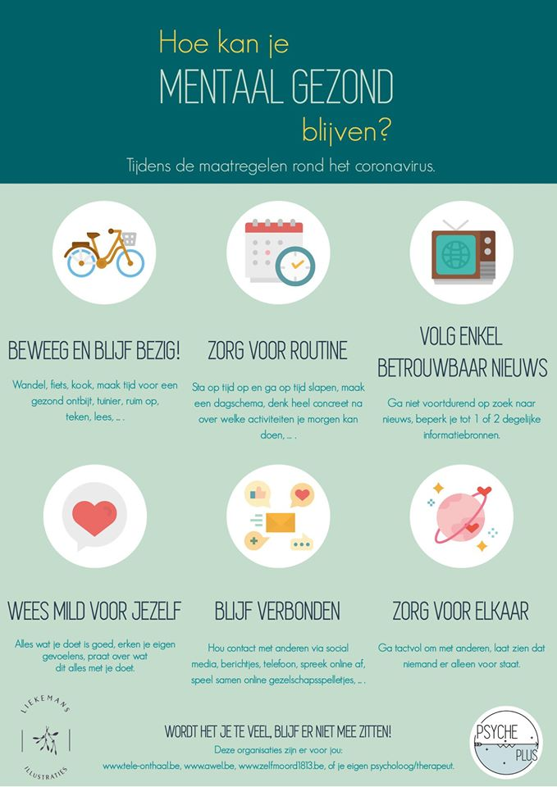

Slide 12
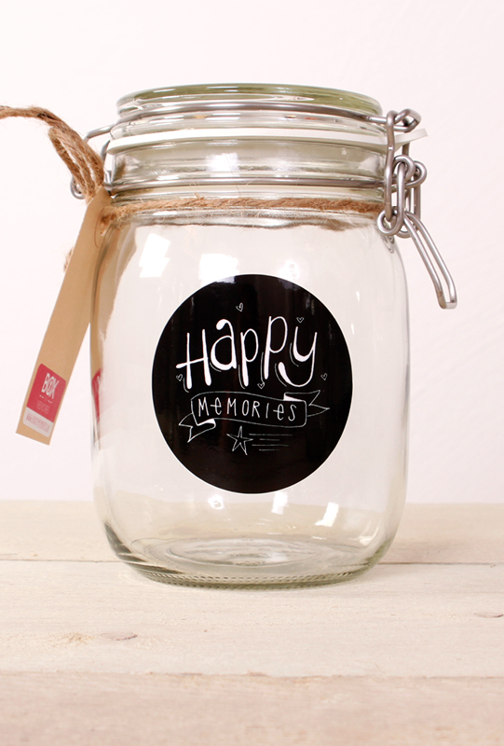
Wees positief
Denk elke dag aan één iets wat jou gelukkig heeft gemaakt vandaag, iets waarvoor je dankbaar bent #kleingelukske
OPDRACHT: Stop ze in een pot en verzamel al je ‘kleine gelukskes’. Wie weet doen we daar na de corona-tijden nog wel iets leuks mee ☺

Slide 13
Wees positief en relativeer
Als je hersenen kunnen denken: “het komt nooit goed”, dan kunnen ze ook denken: “het komt ooit goed”
Het gras is niet altijd groener aan de overkant
De bak Orval is altijd halfvol ☺
Probeer ook in je eigen gedachten te nuanceren. Vervang de woorden “nooit, niemand, iedereen” al eens door “ooit, iemand, sommigen”

Slide 14
Start de dag met een lach
Elke dag kunnen jullie onze ‘lach van de dag’ terugvinden in jouw mailbox

Slide 15
Complimenten
De nationale complimentendag ligt reeds achter ons, maar laten we er vanaf nu dagelijkse complimentendag van maken?
Je maakt anderen blij maar het geeft jezelf ook een gevoel van voldoening
Elkaar een complimentje geven vraagt niet veel moeite maar wordt enorm gewaardeerd
Toon appreciatie voor elkaars werk of hoe ze zijn als persoon
Geef ze ook eens ‘zomaar’ omdat het kan

Slide 16
Denk ook eens aan een ander
Meer dan ooit is het ook belangrijk om aan anderen te denken
Vraag eens wat vaker aan je collega hoe het met hem/haar gaat
Stuur elkaar een leuk berichtje
Vrolijk elkaar op ☺

Slide 17
Bucketlist
Maak een lijst met dingen die je eens wil doen nadat de corona-crisis voorbij is
Er zijn misschien een heleboel activiteiten die nu gepland stonden, maar niet zijn kunnen doorgaan. Houd ze bij voor later
Het kunnen ook heel eenvoudige, voor de hand liggende activiteiten zijn

Slide 18
Bucketlist
Maak een top 5 van activiteiten en maak een onderscheid tussen:
Activiteiten die je alleen wil doen
Activiteiten die je met jouw gezin/familie wil doen
Activiteiten die je met vrienden wil doen
Mogelijke ideetjes:
https://www.detop100.nl/bucketlist-ideeen/

Slide 19
Slapen
Een goede nachtrust zorgt ervoor dat ons lichaam en geest tijd hebben om te herstellen
Zoals andere gewoontes ons structuur en rust geven, kan een vast slaapritueel ons dit ook geven
Tips voor een goede nachtrust kunnen jullie terugvinden op onderstaande link:
https://www.uzgent.be//nl/home/Lists/PDFs%20patienteninformatiefolders/slaaphygi%C3%ABne.pdf
https://www.cm.be/media/Doe-boek-slaapwel_tcm47-6603.pdf

Slide 20
Verwen jezelf (zonder schuldgevoel)
Jezelf op nummer één zetten is niet altijd eenvoudig
Toch is het belangrijk jezelf eens een kleinigheidje te gunnen (buiten de werkuren uiteraard ☺)
Al die kleine beetjes helpen ons ver vooruit
Jullie werken nu ook van thuis uit, wat zeker niet altijd een evidente opdracht is met kinderen om je heen
Bewaak toch maar je eigen me-time momentje dat je in deze tijd zeker verdient!

Slide 21
Verwen jezelf (zonder schuldgevoel)
Neem een bad of douche & gebruik hierbij de beste zeep/scrub die je in huis hebt
Neem een voetbadje
Maak je huis extra gezellig door kaarsjes te branden
Trek je comfy-kledij aan
Drink een thee of koffie in de tuin met desnoods een dekentje als het te koud is
Kijk ongestoord naar jouw lievelingsprogramma
Eet elke dag een chocolaatje of snoepje (of iets wat je lekker vindt)
Maak een wandeling
Neem een boek dat je al lang wil lezen
Werk even in de tuin, zaai bloemetjes/kruiden of maak een bloemstukje voor jezelf

Slide 22
Corona Survivalkit
Tips voor je fysieke gezondheid

Slide 23
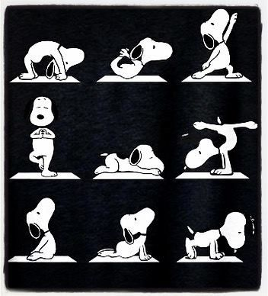
Fysieke gezondheid
Als je voor het thuiswerken al aan sport deed, dan kan je dit zeker blijven doen. Mogelijks zal je wel een alternatief moeten zoeken omdat je niet meer naar de sportclub kan
Als je nog niets van sport deed, ga dan nu niet overhaast aan de slag
Zorg er wel voor dat je in beweging blijft

Slide 24
Tips
Doe ‘s morgens een zonnegroet
Ga eens wandelen
Sta af en toe eens recht tijdens het werken, probeer elk uur eventjes rond te wandelen (haal een koffietje, ga even naar het toilet,…)
Ademhalingsoefeningen.
Een diepe zucht kan ook wonderen doen (niet in nabijheid van anderen ☺)
https://10000stappen.gezondleven.be/beweegtips

Slide 25
Gezond eten
Hele dagen thuis werken zorgt ervoor dat we sneller toegang hebben tot de sneukelkast, sneller al eens iets snoepen
We hebben dit uiteraard een beetje nodig in deze tijden, maar let er ook op dat je nu niet plots meer gaat eten dan op een normale werkdag
Drink voldoende water
Tips voor gezonde voeding: https://www.gezondleven.be/themas/voeding

Slide 26
Wij zijn er voor jullie!
Het allerbelangrijkste wat we jullie nog willen laten weten: laat ons allemaal voor elkaar een beetje zorgen!
De psychologen staan voor jullie klaar! Je kan ons tijdens de werkuren altijd bereiken op het algemeen nummer.

